Slide 1
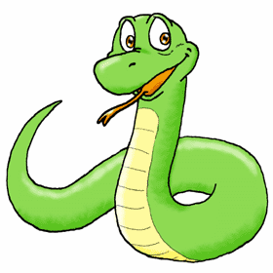
Programowanie w językach skryptowych
Wykład 7:
Aplikacje desktopowe w języku Python
Źródło: http://zetcode.com
Opracował:
dr inż. Wojciech Bieniecki
wbieniec@kis.p.lodz.pl
http://wbieniec.kis.p.lodz.pl
Instytut Informatyki Stosowanej
Politechnika Łódzka

Slide 2
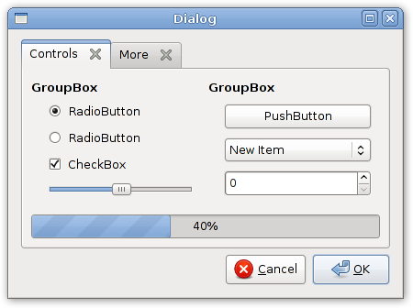
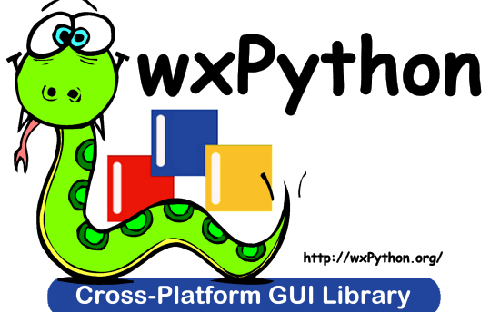
Okienka w Pythonie
Aplikacje desktopowe (MS Windows, OS X, Linux) można pisać w Pythonie za pomocą bibliotek takich jak PyQt4, PyGTK, wxPython, czy wbudowanej biblioteki tk.
Za pomocą aplikacji py2exe można stworzyć gotowe aplikacje (exe) dla systemów MS Windows, a za pomocą py2app gotowe aplikacje dla OS X.

Slide 3
PyQt4
PyQt4 to Pythonowe API dla przenośnego frameworka interfejsów graficznych Qt4 działającego pod Linuksem, systemami Unixowymi, Mac OS X i MS Windows.
PyQt4 dostępne jest na dwóch licencjach w zależności od zastosowań.
Dla projektów o otwartym źródle dostępna jest na licencji GPL2, oraz dla projektów komercyjnych na licencji komercyjnej.
PyQt4 jest zaimplementowany jako zestaw modułów Pythona.
Ma ponad 300 klas i prawie 6000 funkcji i metod. Moduły grupują klasy następująco
QtCore: zawiera podstawowe klasy odpowiedzialne m.in. za mechanizm slotów i sygnałów, abstrakcję Unikodu, wyrażeń regularnych czy wątków
QtGui: zawiera większość klas GUI
QtWebKit: zawiera silnik renderujący strony internetowe WebKit i widżety/klasy do jego wykorzystania
QtNetwork: zawiera klasy dla serwerów i klientów TCP i UDP. Zawiera implementację klientów FTP, HTTP, wspiera wyszukiwanie DNSów
QtOpenGL: zawiera implementację OpenGL do wyświetlania grafiki 3D
QtSql: zawiera klasy zapewniające obsługę baz danych. Zawiera również implementację SQLite
QtSvg: odpowiada za wyświetlanie zawartości plików SVG
QtXml: moduł zawierający implementację interfejsu SAX i DOM
QtAssistant: moduł zawierający klasy umożliwiające integrowanie Qt Assistant z aplikacją PyQt
Qt: konsoliduje wszystkie podane wyżej moduły. W przypadku ładowania modułu Qt należy pamiętać że spowoduje to załadowanie całego frameworka PyQt4
uic: zawiera klasy odpowiedzialne za parsowanie plików *ui generowanych przez QT Designtera i zawierających informacje o GUI.
pyqtconfig: rozszerzenie SIP, ułatwia konfigurowanie aplikacji/Qt

Slide 4
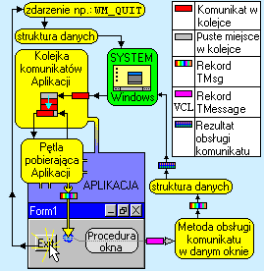
Zdarzeniowy model aplikacji
System Windows bazuję na komunikatach, które zarządzają stanem aplikacji. Komunikaty informują aplikacje o tym co się dzieje w systemie.
- komunikaty poleceń (ang. command messages) - wysyłane w celu wykonania jakiejś czynności
komunikaty powiadomień (ang. notification messages) - dla powiadomienia aplikacji lub systemu o wystąpieniu zdarzenia.
Komunikaty przetwarzane są w kolejce
1. wystąpienie zdarzenia - system umieszcza je w kolejce komunikatów,
2. process pobiera komunikat z kolejki
3. komunikat jest wysyłany pod adresem okna docelowego,
4. jeżeli w procedurze okna, uwzględniono jego obsługę, jest ona wywoływana, w przeciwnym wypadku obsługa w sposób domyślny

Slide 5
PyQt4 – sygnały i sloty
Charakterystyczną cechą Qt jest mechanizm sygnałów i slotów będący sposobem porozumiewania się elementów aplikacji.
Sygnał emitowany jest w przypadku wystąpienia określonej akcji (np. przyciśnięto przycisk).
Slot to funkcja połączona (za pomocą QtCore.QObject.connect()) z określonym sygnałem i jest wykonywana, gdy taki sygnał zostanie wyemitowany.
Połączenia sygnałów i slotów:
  - sygnał może być połączony z wieloma slotami
  - sygnał może być połączony z innym sygnałem
  - slot może być połączony z wieloma sygnałami
  - w PyQt sygnały są emitowane przez metodę QtCore.QObject.emit()
  - połączenia mogą być bezpośrednie - synchroniczne lub kolejkowane - asynchroniczne
  - można tworzyć połączenia między wątkami
  - sygnały są rozłączane za pomocą metody QtCore.QObject.disconnect()

Slide 6
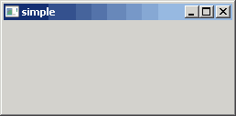
Aplikacja powitalna
import sys
from PyQt4 import QtGui
def main():
app = QtGui.QApplication(sys.argv)
w = QtGui.QWidget()
w.resize(250, 150)
w.move(300, 300)
w.setWindowTitle('Simple')
w.show()
sys.exit(app.exec_())
if __name__ == '__main__':
main()
Aplikacja PyQt4 musi utworzyć obiekt aplikacji (znajduje się w module QtGui).
Parametr sys.argv jest listą argumentów z linii poleceń (w przypadku uruchomienia z linii poleceń).
Widżet QtGui.QWidget – klasa bazową wszystkich obiektów GUI w PyQt4. Użycie domyślnej konstrukcji oznacza, że obiekt nie ma rodzica (obiektu, w którym jest osadzony) i wówczas jest oknem.
Po ustawieniu parametrów okna uruchamiamy pętlę główną aplikacji.
Od tego momentu aplikacja będzie odbierała sygnały.

Slide 7
Inicjalizacja okna
class Example(QtGui.QWidget):
def __init__(self):
super(Example, self).__init__()
self.initUI()
def initUI(self):
self.setGeometry(300, 300, 250, 150)
self.setWindowTitle('Icon')
self.setWindowIcon(QtGui.QIcon('web.png'))
self.show()
def main():
app = QtGui.QApplication(sys.argv)
ex = Example()
sys.exit(app.exec_())
if __name__ == '__main__':
main()
Pełne wykorzystanie PyQt4 wymaga użycia obiektowości Pythona.
Example jest klasą dziedziczącą po QWidget
Dla klasy tej mamy uchwyt do obiektu (self – odpowiada this w CPP) oraz uchwyt do obiektu klasy bazowej (super)
Wewnątrz klasy definiujemy konstruktor (funkcja __init__).
Funkcja ta wywołuje konstruktor klasy bazowej oraz naszą własną metodę którą nazwiemy initUI.
Nasza metoda ustawia okno i wczytuje ikonę

Slide 8
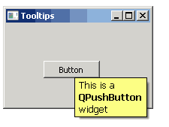
Przycisk z tooltipem
def initUI(self): # reszta klasy – jak w poprzednim przykladzie
QtGui.QToolTip.setFont(QtGui.QFont('SansSerif', 10))
self.setToolTip('This is a <b>QWidget</b> widget')
btn = QtGui.QPushButton('Button', self)
btn.setToolTip('This is a <b>QPushButton</b> widget')
btn.resize(btn.sizeHint())
btn.move(50, 50)
self.setGeometry(300, 300, 250, 150)
self.setWindowTitle('Tooltips')
self.show()

Slide 9
Zamykanie okienka
Poniższy przykład pokazuje proste użycie sygnałów i slotów
def initUI(self):
qbtn = QtGui.QPushButton('Quit', self)
qbtn.clicked.connect(QtCore.QCoreApplication.instance().quit)
qbtn.resize(qbtn.sizeHint())
qbtn.move(50, 50)
self.setGeometry(300, 300, 250, 150)
self.setWindowTitle('Quit button')
self.show()
Kliknięcie przycisku powoduje wysłanie sygnału ‘clicked’.
Sygnał ten może być odebrany przez slot.
Slotem może być Qt lub funkcja Pythona.
Obiekt aplikacji zawiera główną pętlę komunikatów – przetwarza i rozsyła wszystkie zdarzenia.
W przykładzie podłączamy sygnał do metody quit, która zamyka aplikację
Komunikacja odbywa się między dwoma obiektami: Nadawcą (przycisk) i odbiorcą (obiekt aplikacji)

Slide 10
Przechwycenie zdarzenia
Poniższy przykład pokazuje proste użycie sygnałów i slotów
def closeEvent(self, event):
reply = QtGui.QMessageBox.question(self, 'Message',
"Are you sure to quit?", QtGui.QMessageBox.Yes |
QtGui.QMessageBox.No, QtGui.QMessageBox.No)
if reply == QtGui.QMessageBox.Yes:
event.accept()
else:
event.ignore()
Zamknięcie „krzyżykiem” obiektu QtGui.QWidget, powoduje wysłanie sygnału QtGui.QCloseEvent.
Aby przechwycić ten sygnał należy przedefiniować (ang. override) metodę closeEvent
W przykładzie uruchamiamy MessageBox i odbieramy odpowiedź.
Odpowiedź TAK powoduje domyślne przesłanie sygnału a NIE - jego anulowanie

Slide 11
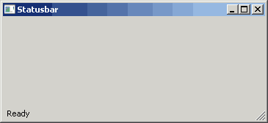
Kompletne okienko
Kompletne okienko posiada menu, toolbar i statusbar. Jest obiektem QtGui.QMainWindow
class Example(QtGui.QMainWindow):
def __init__(self):
super(Example, self).__init__()
self.initUI()
def initUI(self):
self.statusBar().showMessage('Ready')
self.setGeometry(300, 300, 250, 150)
self.setWindowTitle('Statusbar')
self.show()
def main():
app = QtGui.QApplication(sys.argv)
ex = Example()
sys.exit(app.exec_())
if __name__ == '__main__':
main()
Przykład zawiera jedynie statusbar.

Slide 12
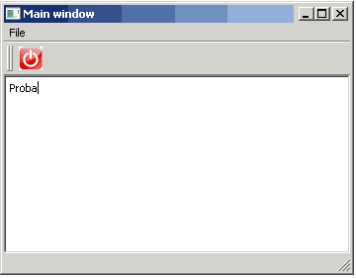
Kompletne okienko
def initUI(self):
textEdit = QtGui.QTextEdit()
self.setCentralWidget(textEdit)
exitAction = QtGui.QAction(QtGui.QIcon('exit24.png'), 'Exit', self)
exitAction.setShortcut('Ctrl+Q')
exitAction.setStatusTip('Exit application')
exitAction.triggered.connect(self.close)
self.statusBar()
menubar = self.menuBar()
fileMenu = menubar.addMenu('&File')
fileMenu.addAction(exitAction)
toolbar = self.addToolBar('Exit')
toolbar.addAction(exitAction)
self.setGeometry(300, 300, 350, 250)
self.setWindowTitle('Main window')
self.show()
W przykładzie:
Okienko tekstowe (QTextEdit)
Obiekt akcji zawierający:
- wywoływany sygnał
- skrót klawiaturowy
- tekst statusu
- ikonę
Menubar z elementem Menu i akcją
Toolbar z akcją

Slide 13
Zarządzanie rozkładem widżetów
Zarządzanie rozkładem to sposób, w jaki widżety będą umieszczane w obiekcie rodzica (czyli np. głównym oknie aplikacji).
Podobieństwo do HTML (wyrównanie, rozkład tabelaryczny).
Zarządca rozkładem decyduje również, jak zachowają się widżety podczas zmiany rozmiaru okna.
Z zarządzania rozkładem nie trzeba korzystać. Ustalamy wówczas bezwzględne położenie obiektów. Ma to jednak następujące wady.
wielkość i położenie widżetów nie zmienia się w momencie zmiany wielkości okna
aplikacja może przyjmować inny wygląd w zależności od platformy systemowej
zmiana czcionki (np. poprzez dopasowanie brakującej czcionki) może zepsuć nam wygląd aplikacji
w razie konieczności modyfikacji układu widżetów trzeba przedefiniować położenie wszyskich widżetów - pracochłonne

Slide 14
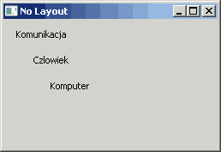
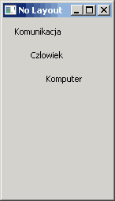
Brak rozkładu – pozycja bezwzględna
def initUI(self):
lbl1 = QtGui.QLabel('Komunikacja', self)
lbl1.move(15, 10)
lbl2 = QtGui.QLabel('Czlowiek', self)
lbl2.move(35, 40)
lbl3 = QtGui.QLabel('Komputer', self)
lbl3.move(55, 70)
self.setGeometry(300, 300, 250, 150)
self.setWindowTitle('No Layout')
self.show()
Do wyznaczania położenia widżetów używamy metody move.
Początek układu współrzędnych jest w lewym górnym rogu.

Slide 15
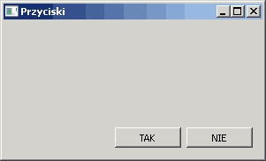
BoxLayout
W PyQt zdefiniowano QtGui.QHBoxLayout oraz QtGui.QVBoxLayout, które powodują układanie widżetów w oknie poziomo lub pionowo.
Przykład – umieść dwa przyciski w dolnym prawym rogu okienka.
def initUI(self):
okButton = QtGui.QPushButton("TAK")
cancelButton = QtGui.QPushButton("NIE")
hbox = QtGui.QHBoxLayout()
hbox.addStretch(1)
hbox.addWidget(okButton)
hbox.addWidget(cancelButton)
vbox = QtGui.QVBoxLayout()
vbox.addStretch(1)
vbox.addLayout(hbox)
self.setLayout(vbox)
self.setGeometry(300, 300, 300, 150)
self.setWindowTitle('Przyciski')
self.show()
hbox ma poziomy rozkład.
Przed przyciskami dodajemy tzw. stretch factor, który wypełnia wolne miejsce od lewej.
vbox ma rozkład pionowy.
Przed dodaniem do niego obiektu hbox ustawiamy stretch factor, który wypełnia wolne miejsce od góry.

Slide 16
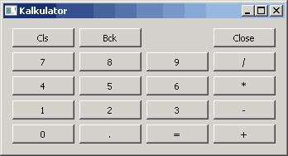
GridLayout
QGridLayout pozwala podzielić obszar okienka na n wierszy i m kolumn.
Wymiary każdej komórki tabeli zmienią się proporcjonalnie do wielkości okienka.
def initUI(self):
names=['Cls', 'Bck', '', 'Close', '7', '8', '9', '/', '4', '5', '6', '*', '1', '2', '3', '-', '0', '.', '=', '+']
grid = QtGui.QGridLayout()
j = 0
pos = [(0,0), (0,1), (0,2), (0,3), (1,0), (1,1), (1,2), (1,3),
(2,0),(2,1),(2,2),(2,3),(3,0),(3,1),(3,2),(3,3),(4,0),(4,1),(4,2),(4,3)]
for i in names:
button = QtGui.QPushButton(i)
if j == 2:
grid.addWidget(QtGui.QLabel(''), 0, 2)
else: grid.addWidget(button, pos[j][0], pos[j][1])
j = j + 1
self.setLayout(grid)
self.move(300, 150)
self.setWindowTitle('Kalkulator')
self.show()

Slide 17
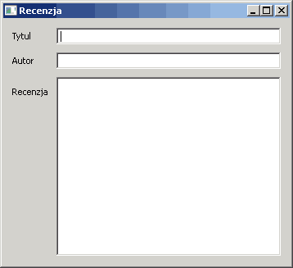
GridLayout – łączenie wierszy i kolumn
QGridLayout pozwala łączyć wiersze lub kolumny analogicznie jak w tabeli HTML.
Metoda addWidget pozwala użyć dodatkowe parametry w celu „przedłużenia” widżetu
def initUI(self):
title = QtGui.QLabel('Tytul')
author = QtGui.QLabel('Autor')
review = QtGui.QLabel('Recenzja')
titleEdit = QtGui.QLineEdit()
authorEdit = QtGui.QLineEdit()
reviewEdit = QtGui.QTextEdit()
grid = QtGui.QGridLayout()
grid.setSpacing(10)
grid.addWidget(title, 1, 0)
grid.addWidget(titleEdit, 1, 1)
grid.addWidget(author, 2, 0)
grid.addWidget(authorEdit, 2, 1)
grid.addWidget(review, 3, 0)
grid.addWidget(reviewEdit, 3, 1, 5, 1)
self.setLayout(grid)
self.setGeometry(300, 300, 350, 300)
self.setWindowTitle('Recenzja')
self.show()

Slide 18
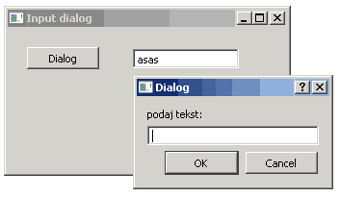
Okienka dialogowe
Stanowią ważny element interakcji w aplikacjach okienkowych. PyQt daje dostęp do standardowych okienek dialogowych.
def initUI(self):
self.btn = QtGui.QPushButton('Dialog', self)
self.btn.move(20, 20)
self.btn.clicked.connect(self.showDialog)
self.le = QtGui.QLineEdit(self)
self.le.move(130, 22)
self.setGeometry(300, 300, 290, 150)
self.setWindowTitle('Input dialog')
self.show()
def showDialog(self):
text,ok=QtGui.QInputDialog.getText(self,'Dialog', 'podaj tekst:')
if ok: self.le.setText(str(text))

Slide 19
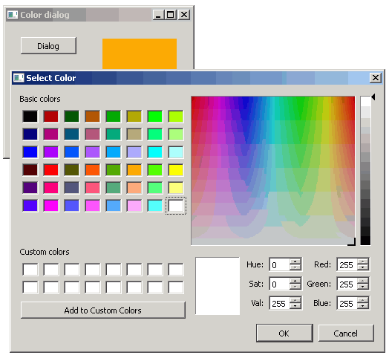
Okienka dialogowe – wybór koloru
def initUI(self):
col = QtGui.QColor(0, 0, 0)
self.btn = QtGui.QPushButton('Dialog', self)
self.btn.move(20, 20)
self.btn.clicked.connect(self.showDialog)
self.frm = QtGui.QFrame(self)
self.frm.setStyleSheet("QWidget { background-color: %s }" % col.name())
self.frm.setGeometry(130, 22, 100, 100)
self.setGeometry(300, 300, 250, 180)
self.setWindowTitle('Color dialog')
self.show()
def showDialog(self):
col = QtGui.QColorDialog.getColor()
if col.isValid():
self.frm.setStyleSheet("QWidget { background-color: %s }" %col.name())

Slide 20
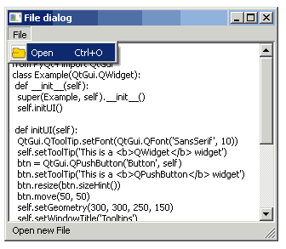
Okienka dialogowe – wybór plików
def initUI(self):
self.textEdit = QtGui.QTextEdit()
self.setCentralWidget(self.textEdit)
self.statusBar()
akcja = QtGui.QAction(QtGui.QIcon('open.png'), 'Open', self)
akcja.setShortcut('Ctrl+O')
akcja.setStatusTip('Open new File')
akcja.triggered.connect(self.showDialog)
menubar = self.menuBar()
fileMenu = menubar.addMenu('&File')
fileMenu.addAction(akcja)
self.setGeometry(300, 300, 350, 300)
self.setWindowTitle('File dialog')
self.show()
def showDialog(self):
fn=QtGui.QFileDialog.getOpenFileName(self, 'Open file', 'c:')
f = open(fn, 'r')
with f:
data = f.read()
self.textEdit.setText(data)

Slide 21
Standardowe widżety
QtGui.QCheckBox –przycisk typu CheckBox
QtGui.QSlider – suwak
QtGui.QProgressBar – pasek postępu
QtGui.QCalendarWidget – obiekt kalendarza
QtGui.QPixmap – wyświetlanie obrazu w okienku
QtGui.QLineEdit – EditBox – pozwala na wpisanie jednej linii tekstu
QtGui.QSplitter – współdziała z Layoutem. Pozwala zmieniać proporcje poszczególnych widżetów.
QtGui.QComboBox – lista rozwijana (drop down)
QtGui.QPainter – tzw. Canvas (płótno). Obiekt, na którym można rysować linie, kształty geometryczne, pisać teksty przy użycia pędzla (Brush) oraz pióra (Pen)

Slide 22
wxPython - architektura
wxPython jest wieloplatformowym zestawem narzędzi do tworzenia aplikacji okienkowych GUI.
Dostępne są implementacje na Windows, Mac, Unix.
wxPython jest wraperem do biblioteki wxWidgets napisanej w języku CPP.
wxPython składa się z pięciu podstawowych modułów:
Controls – Moduł kontroli zapewnia – wspólne widżety dostępne dla aplikacji graficznych (przyciski, toolbary, notatnik. Widżety w systemie Windows nazywane są kontrolkami.
Core –Moduł podstawowy – składa się z klas bazowych, używanych w projektowaniu aplikacji Należą do nich Object – klasa bazowa dla wszystkich klas, Sizers – używane do definiowania Layoutu, Events – obiekty zdarzeń, oraz figury geometryczne (np. Point, Rectangle)
GDI (Graphics Device Interface) - zestaw klas służących do rysowania na widżetów. Moduł ten zawiera klasy obsługujące czcionkę, kolor, pędzel, pióro, obraz.
Misc - zawiera inne klasy i funkcje. Obsługują one tworzenie logu, konfigurację aplikacji, parametry systemowe, obsługę urządzeń (ekran, joysitck).
Windows – klasy okien, które tworzą aplikację, m.in. Panel, Okno, Dialog, Scroll.

Slide 23
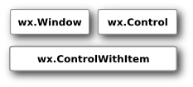
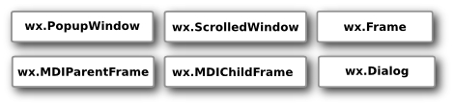

wxPython - architektura
wxPython API jest zestawem obiektów i metod. Podstawowymi komponentami aplikacji są widżety. Możemy je podzielić na kilka grup
Base Widgets – klasy bazowe dla konkretnych widżetów. Nie używamy ich bezpośrednio.
Top level Widgets – główne widżety, stanowiące podstawowe okna, które można używać lub je modyfikować.
Containers – kontenery, czyli widżety, w których możemy umieszczać inne widżety

Slide 24
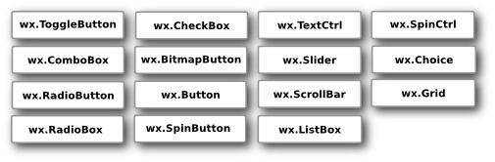
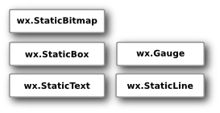
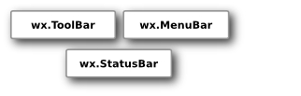
wxPython - architektura
Dynamic Widgets – widżety dynamiczne – elementy interakcyjne, którymi użytkownik aplikacji może manipulować
Static Widgets – widżety statyczne – służące do prezentowania informacji w sposób tekstowy lub graficzny
Pozostałe – toolbar, status bar menu

Slide 25
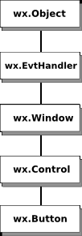
wxPython - architektura
Dziedziczenie klas widżetów
Widżety tworzą hierarchię.
Widżety mogą dziedziczyć funkcjonalność z innych widżetów.
Istniejące klasy nazywane są bazowymi, rodzicami, przodkami.
Widżety dziedziczące nazywamy pochodnymi lub dziećmi.

Slide 26
Aplikacje powitalne
Zwykłe okienko
import wx
app = wx.App()
frame = wx.Frame(None, -1, 'simple.py')
frame.Show()
app.MainLoop()
Okienko ze stylami
import wx
app = wx.App()
window = wx.Frame(None, style=wx.MAXIMIZE_BOX | wx.RESIZE_BORDER
| wx.SYSTEM_MENU | wx.CAPTION | wx.CLOSE_BOX)
window.Show(True)
app.MainLoop()

Slide 27
Dziedziczenie z klasy okna i konstruktor
Zwykłe okienko
import wx
class Example(wx.Frame):
def __init__(self, parent, title):# konstruktor
super(Example, self).__init__(parent,title=title, size=(250, 200))
self.Show()
if __name__ == '__main__':
app = wx.App()
Example(None, title='Size')
app.MainLoop()

